Slide 1
ВЫПУСКНАЯ КВАЛИФИКАЦИОННАЯ РАБОТА по курсу «Data Science»
Слушатель: Зюликов Олег Александрович

Slide 2
Постановка задачи
Загрузить датасет из файлов
Провести разведочный анализ и очистку данных
Обучить алгоритмы машинного обучения для определения модуля упругости при растяжении и прочности при растяжении
Написать нейронную сеть, которая будет рекомендовать соотношение матрица-наполнитель
Разработать приложение на Flask
Создать профиль на GitHab
Сделать commit приложения на GitHab

Slide 3
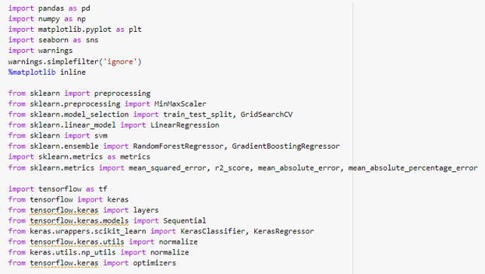
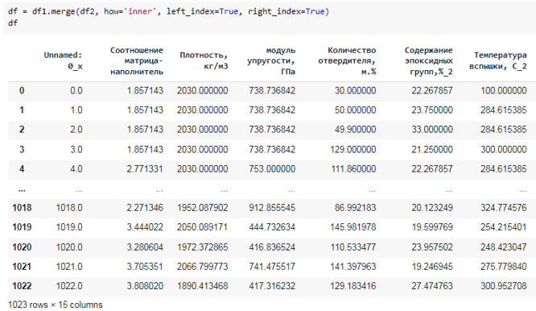

Предварительная подготовка
Импорт библиотек
Загрузка файлов
Объединение в один датасет

Slide 4
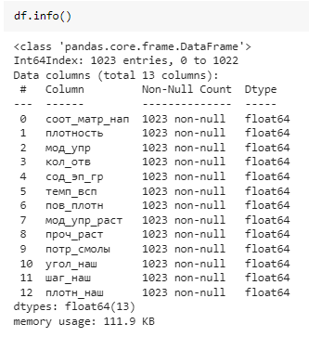
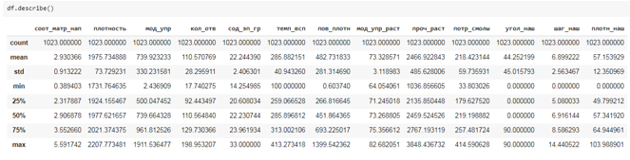

Разведочный анализ данных
Поиск пропущенных значений
Проверка на дубликаты
Описательные статистики

Slide 5
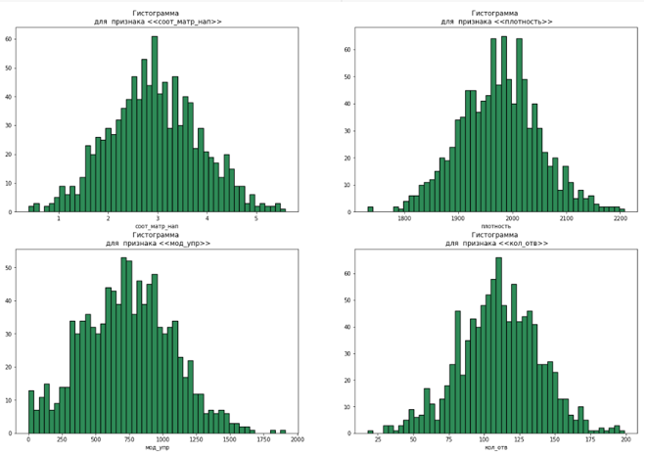
Визуализация
Matplotlib
Seaborn
Гистограммы распределения
Графики рассеяния
Диаграммы ящик с усами
Удаление выбросов
Нормализация
Посмотрели корреляцию

Slide 6
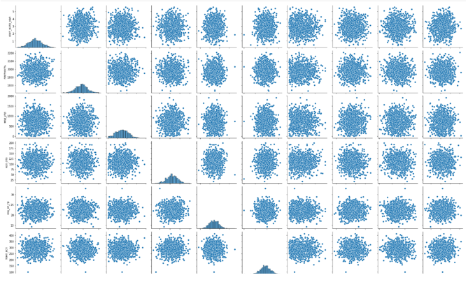
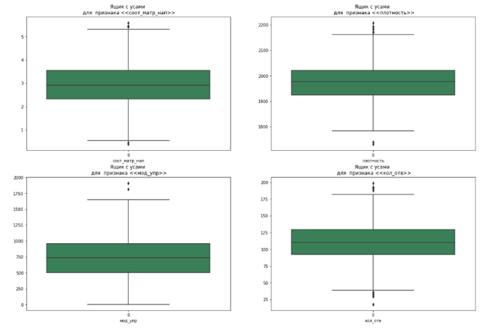
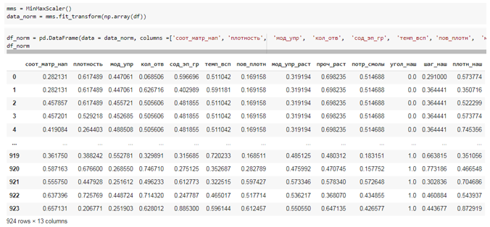

Slide 7
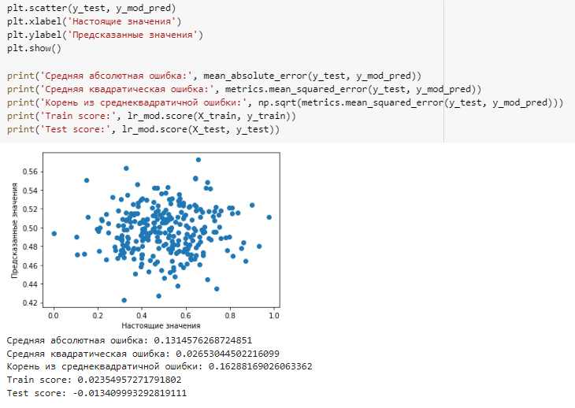
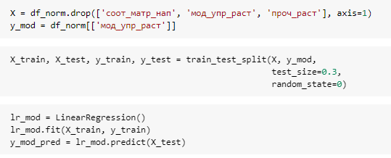
Обучение моделей
Линейная регрессия

Slide 8
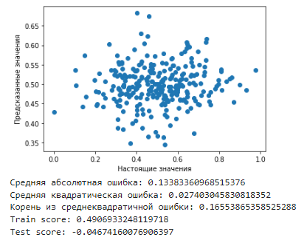
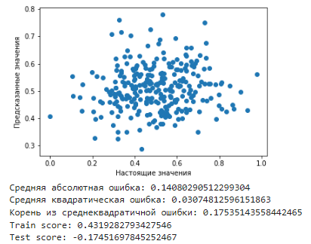
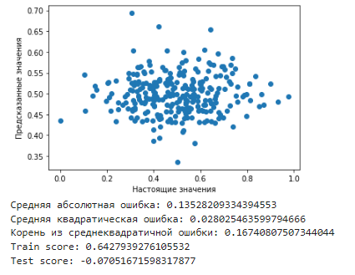
Модели машинного обучения
Метод опорных векторов
Градиентный бустинг
Случайный лес

Slide 9
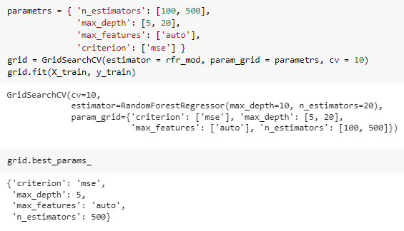
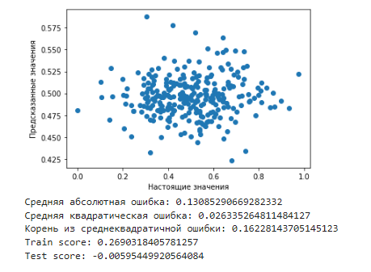
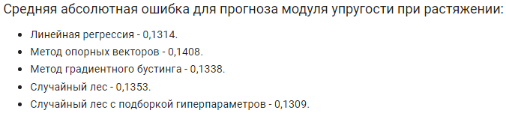
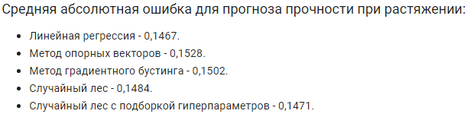
Поиск гиперпараметров, MAE
GridSearchCV

Slide 10
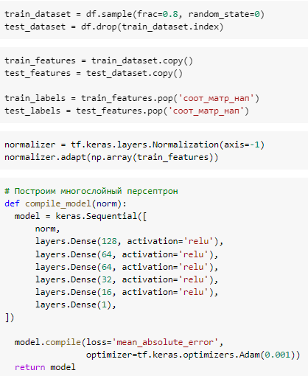
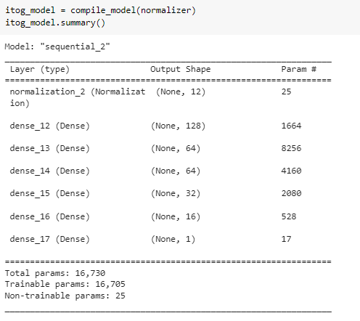
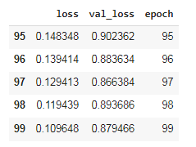
Построение нейронной сети

Slide 11
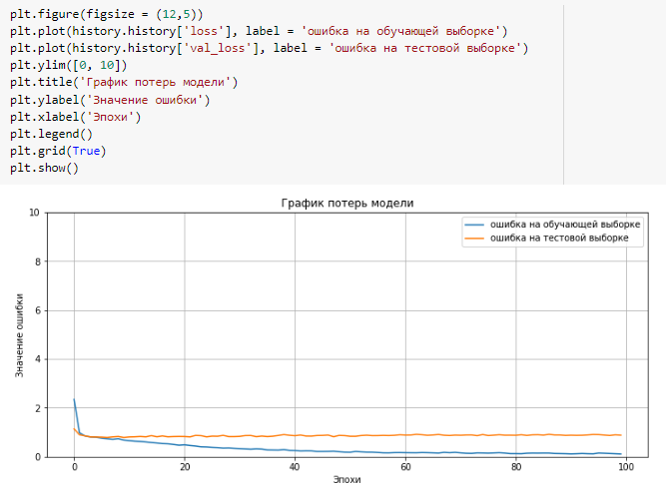
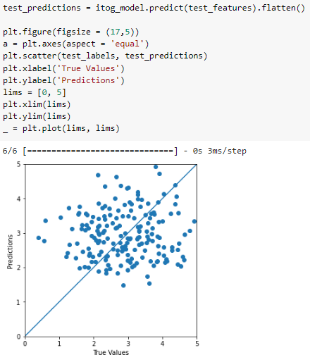

Slide 12
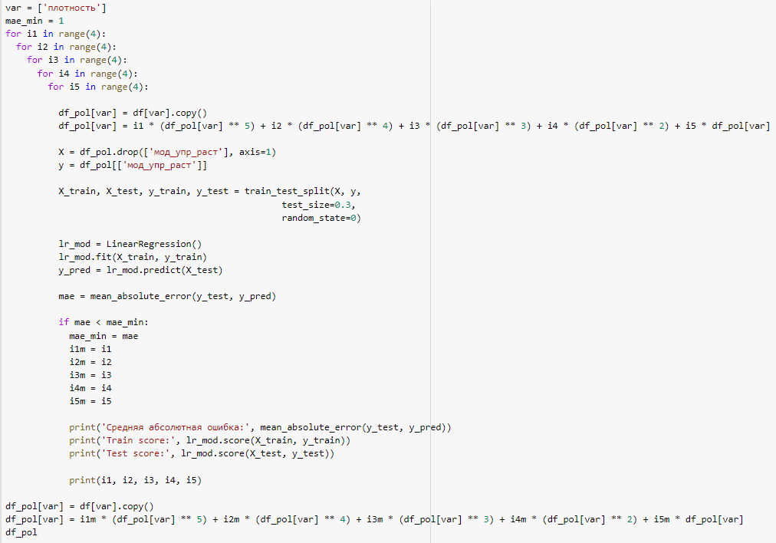

Slide 13
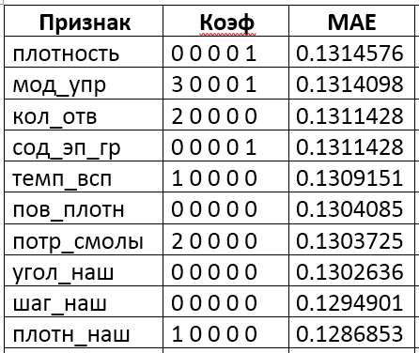

Slide 14
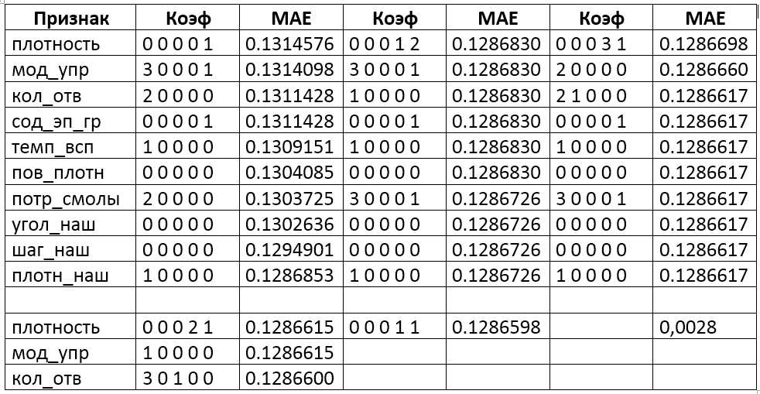

Slide 15
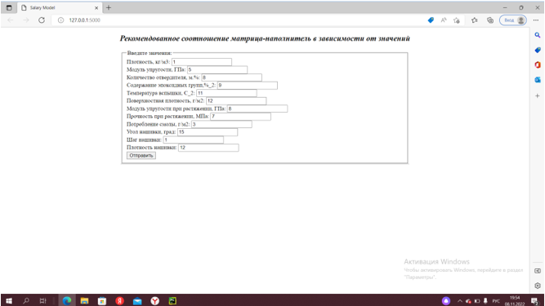
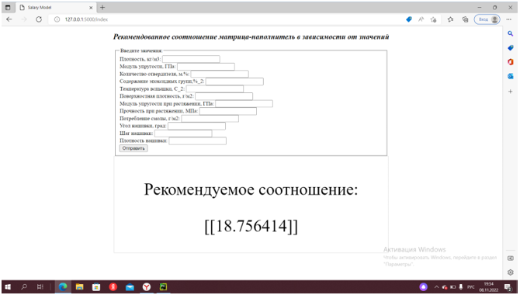
Приложение на Flask

Slide 16
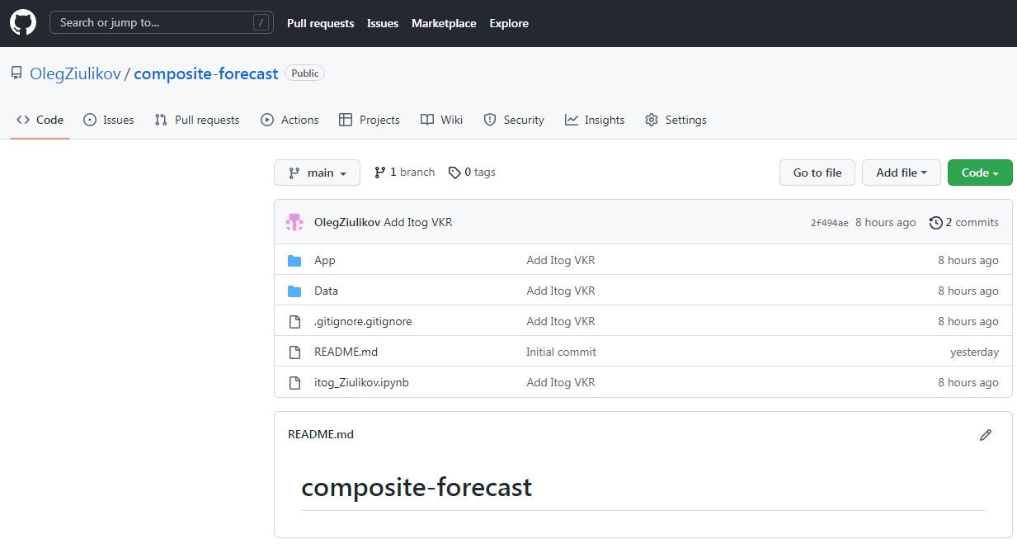
Создание удаленного репозитория

Slide 17
edu.bmstu.ru
+7 495 182-83-85
edu@bmstu.ru
Москва, Госпитальный переулок , д. 4-6, с.3

